Slide 1
PŘÍRODNÍ POLYMERY Polysacharidy I škrob MODIFIKACE ŠKROBU
RNDr. Ladislav Pospíšil, CSc.

Slide 2
Proč modifikujeme škrob
Vysoká viskozita i při nízkých koncentracích
Nízká dispergovatelnost a rozpustnost škrobových zrn
Silná tendence vytvářet tuhý, trojrozměrně provázaný gel (někdy je toto ale výhodné > PUDINK)

Slide 3
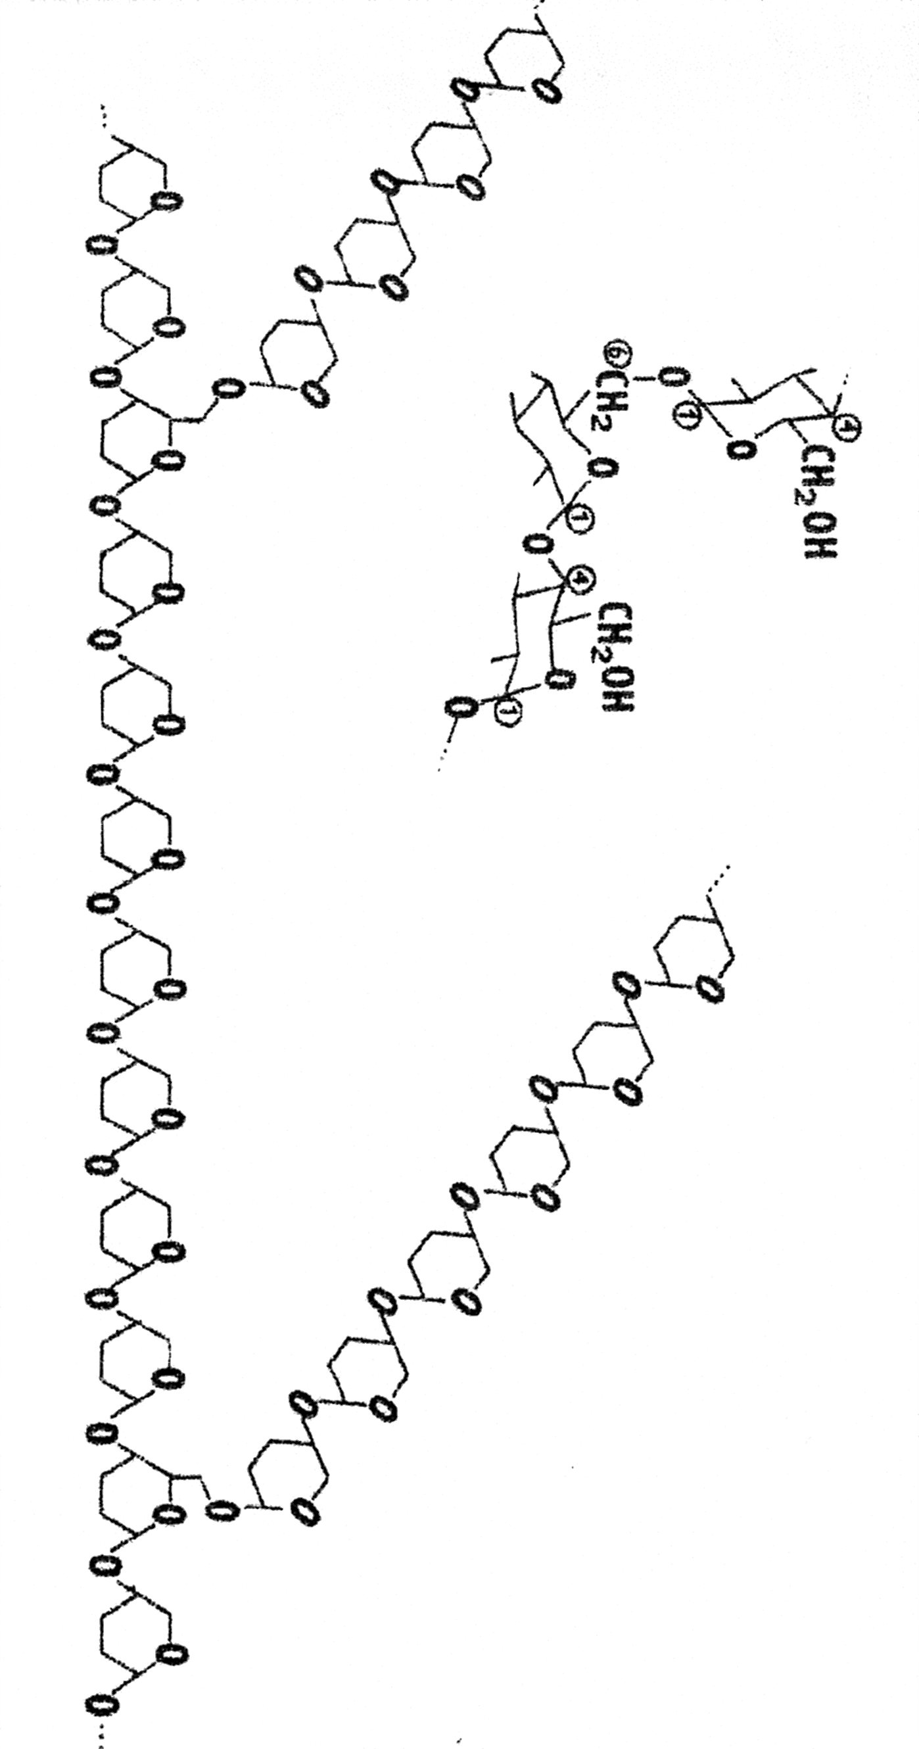
AmyloPEKTIN
neVytváří šroubovici neboli helix
Vazba 1 → 6 přes –OH a přes – CH₂OH v místě rozvětvení
Vazba 1 → 4 přes –OH v hlavním i bočních řetězcích
15 – 25 jednotek ve větvích

Slide 4
Postupy Enzymatické modifikace škrobu
PRUDKÝ POKLES VISKOZITY ROZTOKU (MAZU)
ENZYM

Slide 5
Postupy Enzymatické modifikace škrobu
Štěpení na MALTÓZU enzymy α a β AMYLÓZAMI
Podle stupně konverze dělíme produkty na:
Kapalné sirupy
Sušené nebo zahuštěné sirupy
Glukózu
MALTÓZU lze dále rozštěpit enzymem MALTÁZOU na GLUKÓZU

Slide 6
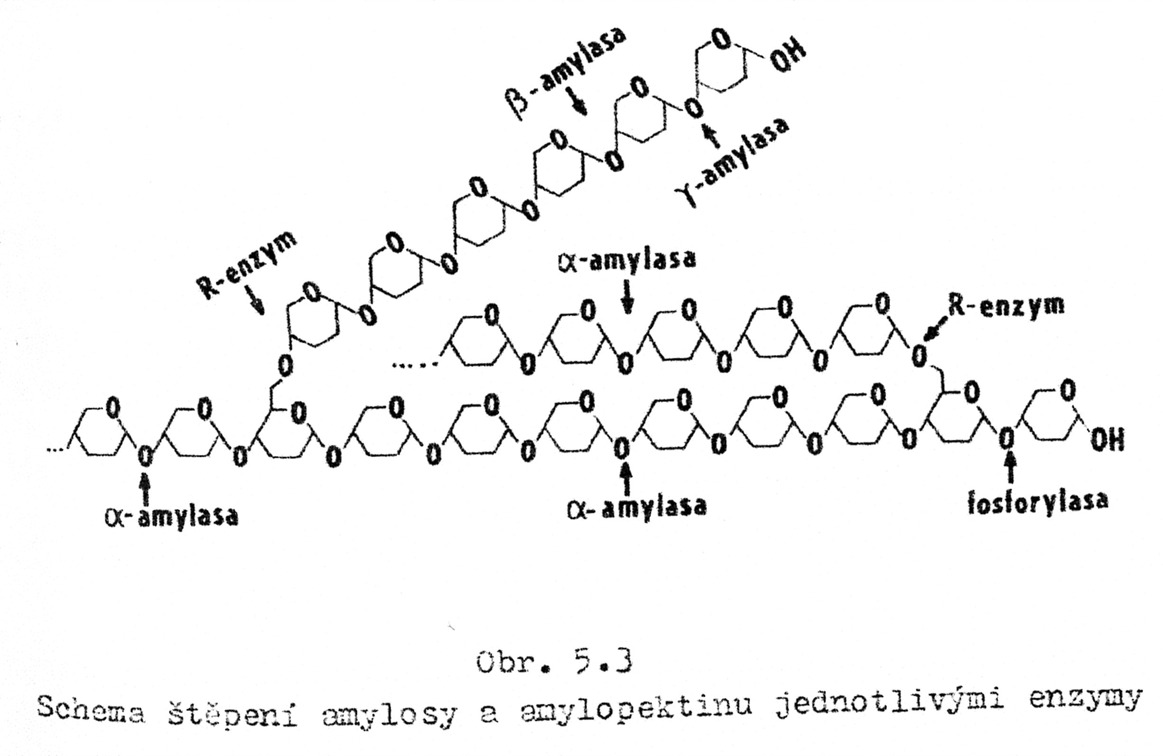

Slide 7
Postupy HyDROLYtické modifikace škrobu
Katalýza pomocí HCl nebo H₂SO₄ s neutralizací na konci procesu
Podle stupně konverze dělíme produkty na:
Kapalné sirupy
Sušené nebo zahuštěné sirupy
Glukózu
Lze kombinovat s enzymatickým procesem a dostat se na GLUKÓZU

Slide 8
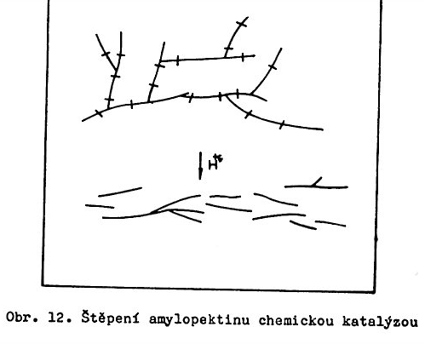
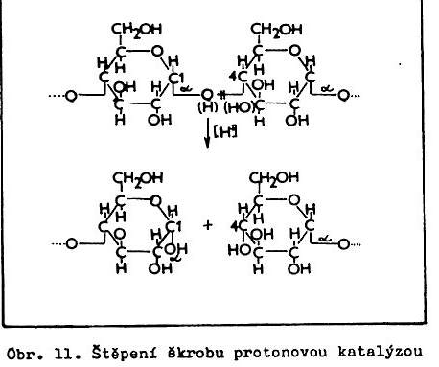
Postupy HyDROLYtické modifikace škrobu
Nejsou informace o tom, zda proces probíhá náhodně či zda je některé místo v řetězci při hydrolýze preferováno

Slide 9
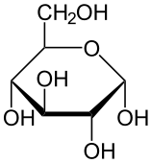
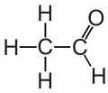
Enzymatické VYUŽITÍ GLUKÓZY
Pyruvát konjugovaná báze od kyseliny pyrohroznové
Vodka (RUSKY)
Gorilka (UKRAJINSKY)
Schnaps (NĚMECKY)
Prostějovská starorežná (ŽITNÁ)
Whisky (ANGLICKY)
Bramborový líh > TUZEMSKÝ RUM

Slide 10
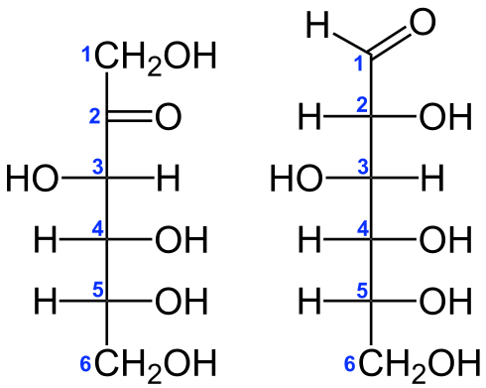
Enzymatická (Xylose isomerase) izomerizace GLUKÓZY na FRUKTÓZU
Fruktóza je asi o 1/5 sladší než glukóza
Vyskytuje se hlavně v ovoci
FRUKTÓZU
(KETÓZA)
GLUKÓZY
(ALDÓZA)
D-xylose aldose-ketose-isomerase

Slide 11
Sorbitol NENÍ sacharin!
Sorbitol
Sacharin
Ani jedna z těchto látek NENÍ klasifikována jako RAKOVINOTVORNÁ

Slide 12
OBECNÉ ROZDĚLENÍ REAKCÍ POLYMERŮ
POLYMERANALOGICKÉ
Nedochází ZÁMĚRNĚ ke štěpení hlavního řetězce
DESTRUKČNÍ
Dochází ZÁMĚRNĚ ke štěpení hlavního řetězce
U POLYSACHARIDŮ jsou obvyklé oba typy reakcí

Slide 13
PŘEHLED modifikace škrobu
Enzymatický
Termický
Chemický
Hydrolýza
Oxidace
Esterifikace (několik variant)
Xantace
Karbamace
Škrobové étery
Síťování
Roubování

Slide 14
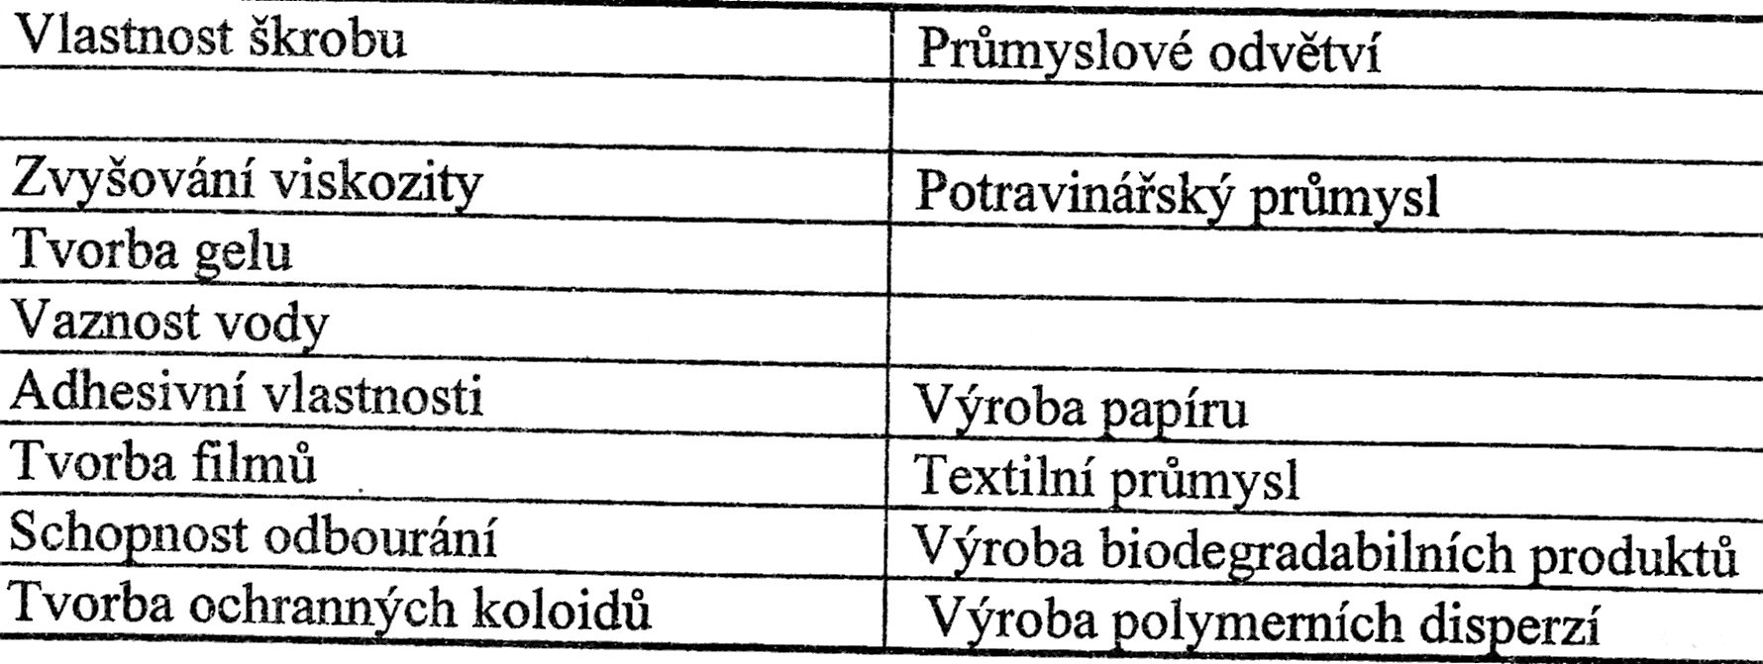
POUŽITÍ ŠROBU

Slide 15
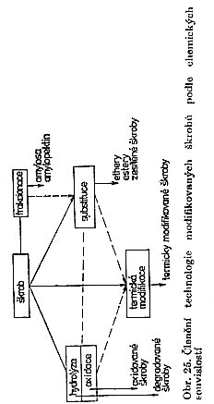
MODIFIKACE ŠKROBU 1
Může být mechanická (velikost zrn) nebo roztoková (oddělení amylosy od amylopektinu)

Slide 16
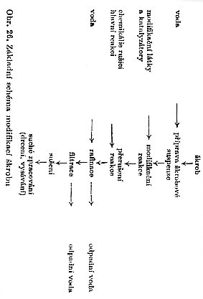
MODIFIKACE ŠKROBU 2
Obvykle mechanická (velikost zrn)
Jedná se tedy většinou o HETEROGENNÍ REAKCE
Je snaha provádět procesy v suspenzi a ne v roztoku
PROČ ?

Slide 17
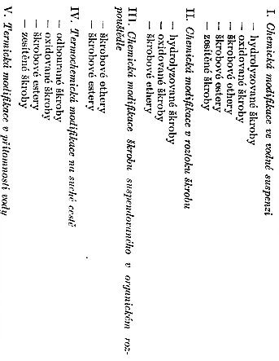
MODIFIKACE ŠKROBU 3
PREFEROVÁNO

Slide 18
Termická modifikace škrobu 1
Nános škrobové suspenze na vyhřívaný válec
Vznik mazu a rozrušení vodíkových můstků mezi molekulami škrobu
Voda se ČÁSTEČNĚ tak rychle odsuší, že nestačí dojít ke vzniku (obnovení) vodíkových můstků mezi molekulami škrobu
Suchý škrob je složený z neasociovaných molekul, ale část molekul vody tam zůstane
Snadná rozpustnost i ve studené vodě

Slide 19
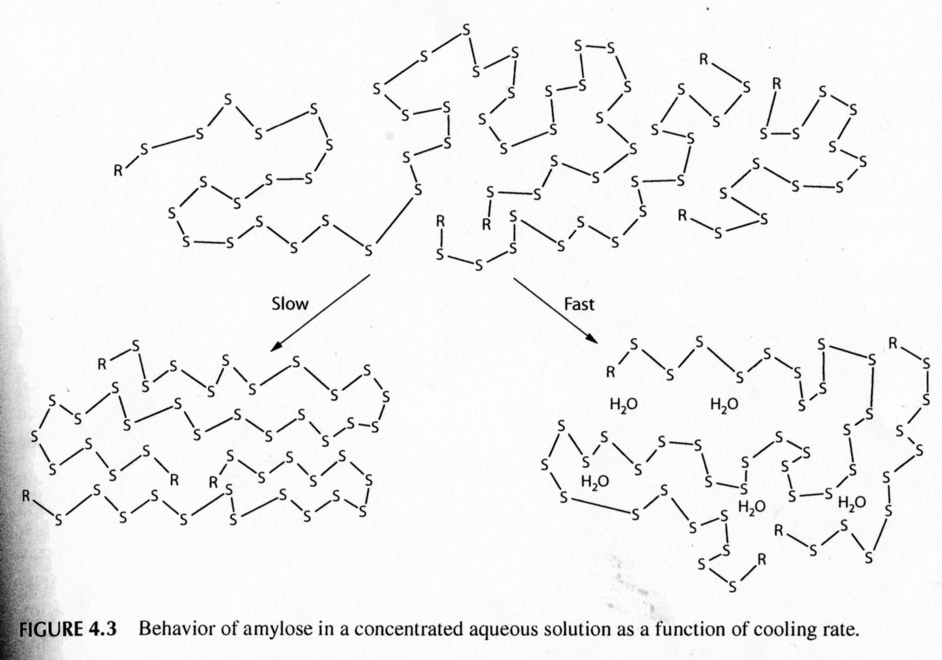
Termická modifikace škrobu 2
Vznik mazu a rozrušení vodíkových můstků mezi molekulami škrobu
Voda se tak rychle odsuší, že NESTAČÍ DOJÍT ke vzniku (obnovení) vodíkových můstků mezi molekulami ŠKROBU
Suchý škrob složený z NEASOCIOVANÝCH MOLEKUL a proto může být rychleji znovu dispergován ve vodě
ASOCIOVANÉ MOLEKULY ŠKROBU

Slide 21
Termická modifikace škrobu 3
Seškrábnutí suchého filmu
Zde probíhá vlastní proces

Slide 22
NESELEKTIVNÍ Oxidace škrobu
Oxidace karbonylu v otevřené formy glukózy
Oxidace – OH v CYKLICKÉ formě glukózy
C6
Oxidace v CYKLICKÉ formě glukózy otevřením mezi C2 a C3
C3
C2

Slide 23
Oxidace škrobu
Nejdůležitější z modifikačních reakcí
CÍLE JSOU:
Stabilita roztoků (odolnost proti RETROGRADACI)
nižší viskozita roztoků
Může probíhat v oblasti nízkých nebo vyšších pH
Nejdůležitější je oxidace chlornanen sodným v oblasti pH cca. 8 – 9 (mírně zásadité prostředí)

Slide 24
Oxidace škrobu - shrnutí
Vyšší míra oxidace > vyšší je i míra štěpení řetězců > nižší viskozita
Vyšší je míra štěpení řetězců > NIŽŠÍ POJIVÁ SCHOPNOST
Vyšší míra oxidace > vyšší disperzní stabilita, tj. nižší sklon k RETROGRADACI
Pro heterogenní reakci jsou vhodné škroby s velkým počtem kapilár > vyšší povrch

Slide 25
Používají se hlavně bramborové škroby (kapilarita zrna), s malým sklonem k RETROGRADACI
NEPOUŽÍVAJÍ SE: OBILNÉ ŠKROBY, protože mají vyšší sklon k RETROGRADACI

Slide 26
NESELEKTIVNÍ Oxidace škrobu - schéma
TYPICKÁ RECEPTURA
pH = 8 – 9
Teplota = 35 – 43 °C
reakční doba = 2 – 8 hodin
aktivní chlór (NaClO) = 3 – 45 g/kg škrobu
Nastavení pH a jeho udržování během oxidace
Oddělení rozpustných látek

Slide 27
SELEKTIVNÍ Oxidace škrobu na C 6 z –OH na – COOH pomocí HNO₃
C 6
Při takové oxidaci se nemění polymerační stupeň > přeměna polymeranalogická

Slide 28
SELEKTIVNÍ Oxidace škrobu na dialdehyd škrobu
V IDEÁLNÍM PŘÍPADĚ je makromolekula ZACHOVÁNA

Slide 29
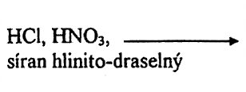
VÝROBA DEXTRINŮ 1
12 – 24 hodin, aby kyseliny & roztoky přísad prostoupily zrno škrobu

Slide 30
VÝROBA DEXTRINŮ 2
Je to vlastně HYDROLÝZA ŠKROBU následovaná POLYMERACÍ (KOMBINACÍ) FRAGMENTŮ

Slide 31
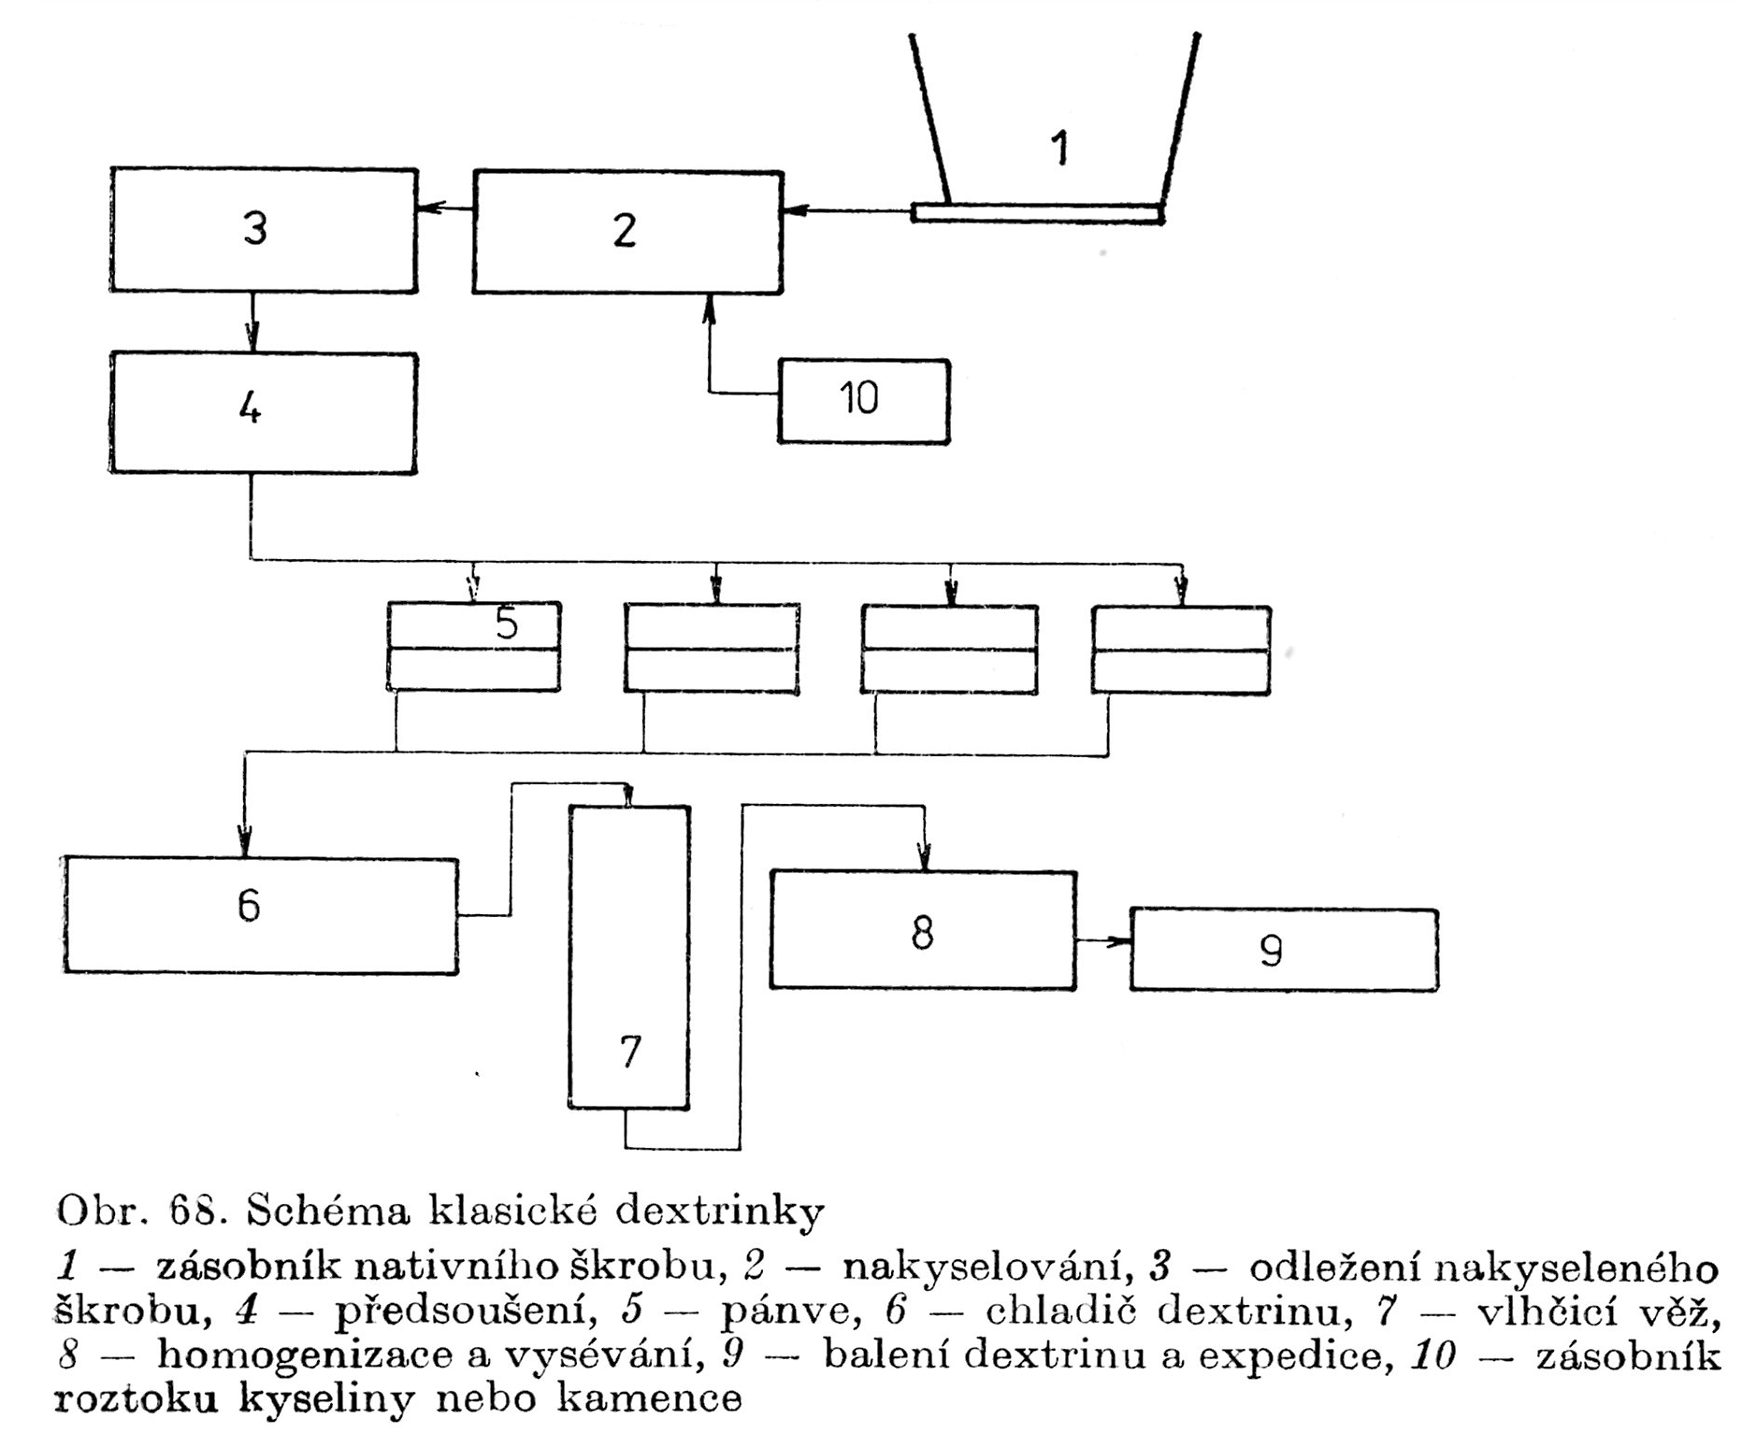
VÝROBA DEXTRINU

Slide 32
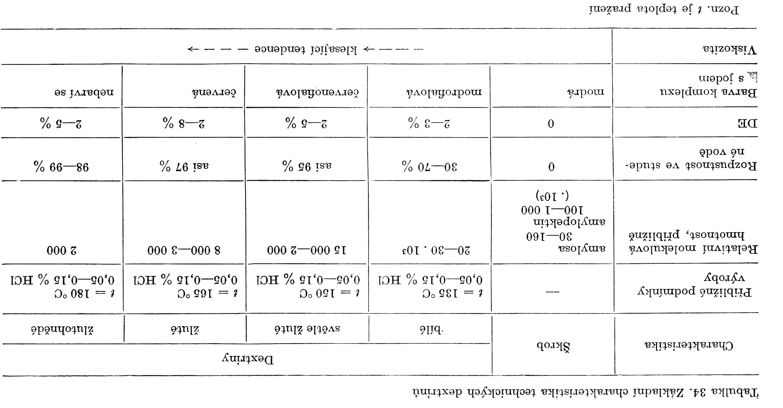
DE – Dextrose Equivalent = GLUKOZOVÝ EKVIVALENT = % hm. redukujících sacharidů v sušině dextrinu
ŠKROB SAMOTNÝ NENÍ REDUKUJÍCÍ SACHARID

Slide 33
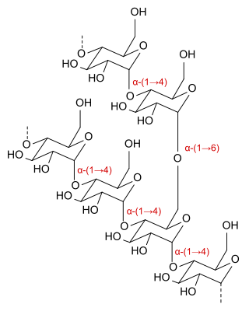
Struktura DEXTRINŮ
Proces DEXTRINACE nastává i při pečení např. chleba a je to ona hnědá kůrka

Slide 34
VLASTNOSTI DEXTRINŮ & DALŠÍ TYPY DEXTRINŮ
Energetické gely a tyčinky
Barva od bílé přes žlutou po hnědou
Většinou zcela rozpustné ve vodě
DALŠÍ TYPY DEXTRINŮ
Maltodextrin
is a shortchain starch sugar used as a food additive. It is produced also by enzymatic hydrolysis from gelled starch and is usually found as a creamy-white hygroscopic spraydried powder. Maltodextrin is easily digestible, being absorbed as rapidly as glucose, and might either be moderately sweet or have hardly any flavor at
all.
Cyclodextrin
The cyclical dextrins are known as cyclodextrins. They are formed by enzymatic degradation of starch by certain
bacteria, for example, Bacillus macerans. Cyclodextrins have toroidal structures formed by 6-8 glucose residues.

Slide 35
Použití DEXTRINŮ
Yellow dextrins
water-soluble glues in remoistable envelope adhesives and paper tubes,
in the mining industry as additives in froth flotation, in the foundry industry as green strength additives in
sand casting, as printing thickener for batik resist dyeing, and as binders in gouache paint.
White dextrins
a crispness enhancer for food processing, in food batters, coatings, and glazes, (E number 1400)
a textile finishing and coating agent to increase weight and stiffness of textile fabrics
a thickening and binding agent in pharmaceuticals and paper coatings.
As pyrotechnic binder and fuel, they are added to fireworks and sparklers, allowing them to solidify as pellets or "stars."
Due to the rebranching, dextrins are less digestible; indigestible dextrin are developed as soluble fiber supplements for food products.

Slide 36
Maltodextrin v tuzemsku
Jako složku energetických gelů pro sportovce to vyvinul
ing. Josef KODET, CSc.
Testovali to na hokejistech Kladna

Slide 37
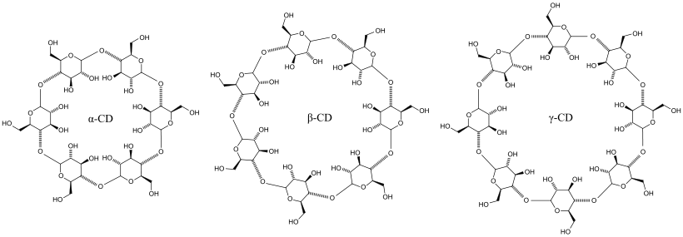
CYKLODEXTRINY
V molekule CYKLODEXTRINU může být absorbován ethanol (alkohol) a tak vzniká „alkohol v prášku“, který ve vodě uvolní alkohol

Slide 38
DEXTRINY - shrnutí
PATRNĚ nejrozšířenější produkt modifikace škrobu
Hluboká chemická přeměna škrobu
Široká škála typů a použití
Dobře propracované kontinuální i diskontinuální technologie
Proces je používaný již minimálně od 19. století

Slide 39
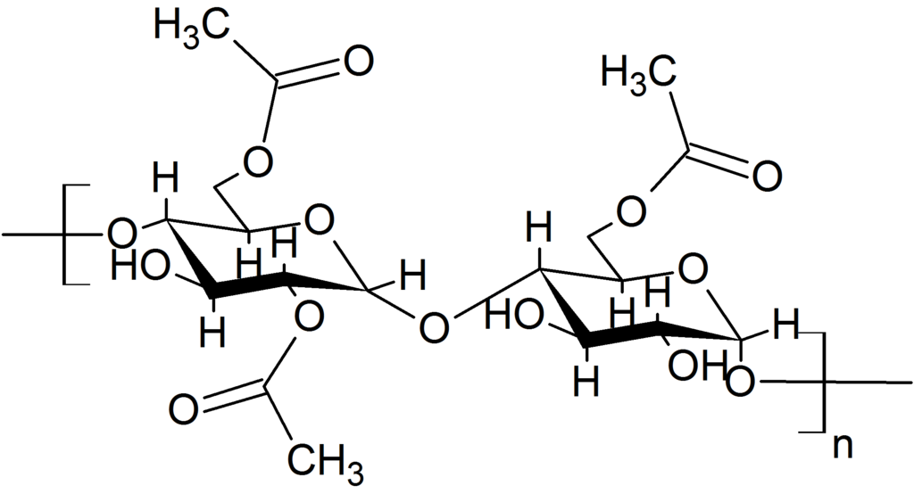
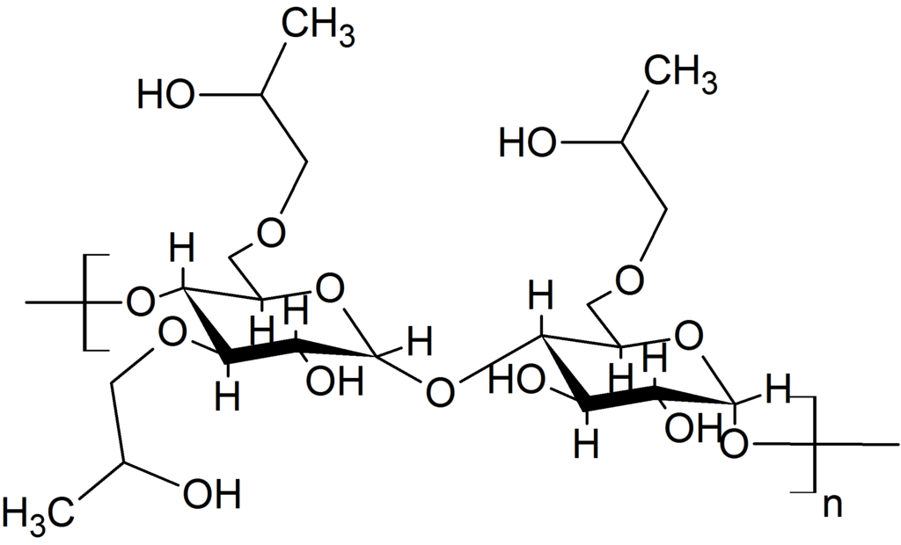
ACETÁT ŠKROBU
HYDROXY
PROPYL ŠKROB

Slide 40
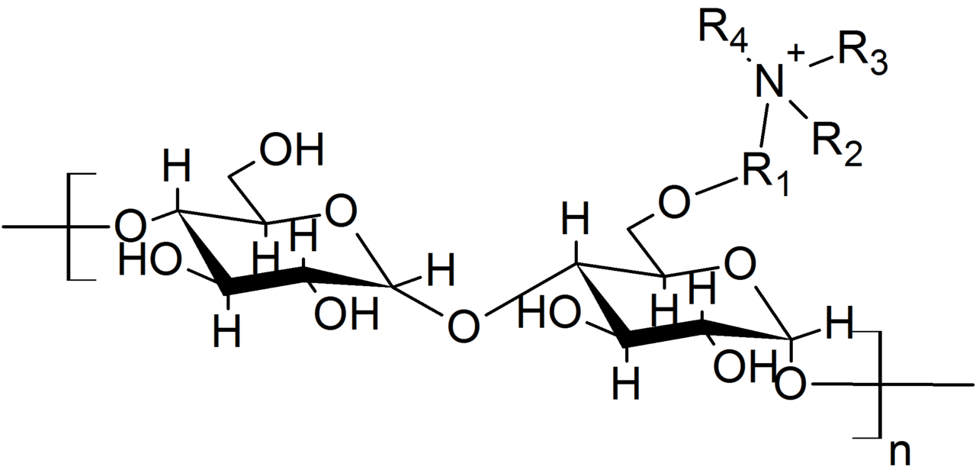
KATIONICKÝ ŠKROB

Slide 41
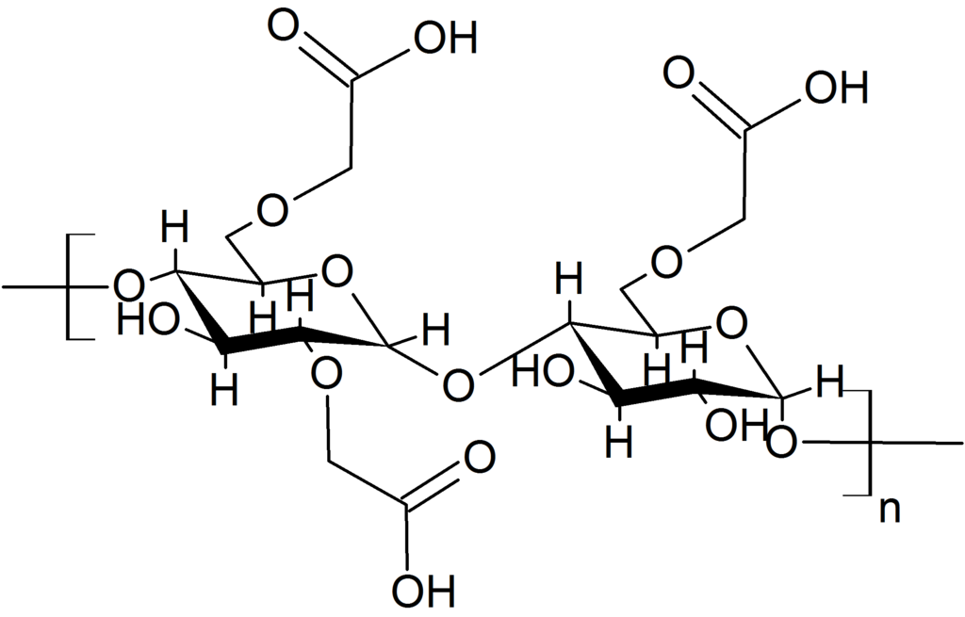
KARBOXYMETHYL ŠKROB

Slide 42
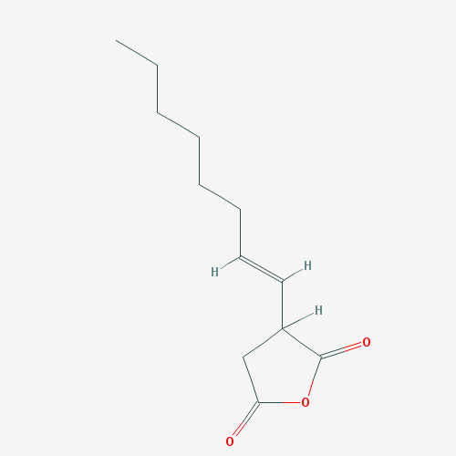
OKTENYL pak dává modifikovanému škrobu HYDROFOBICITU, tj. afinitu k tukům
oktenyl anhydrid kyseliny jantarové

Slide 43
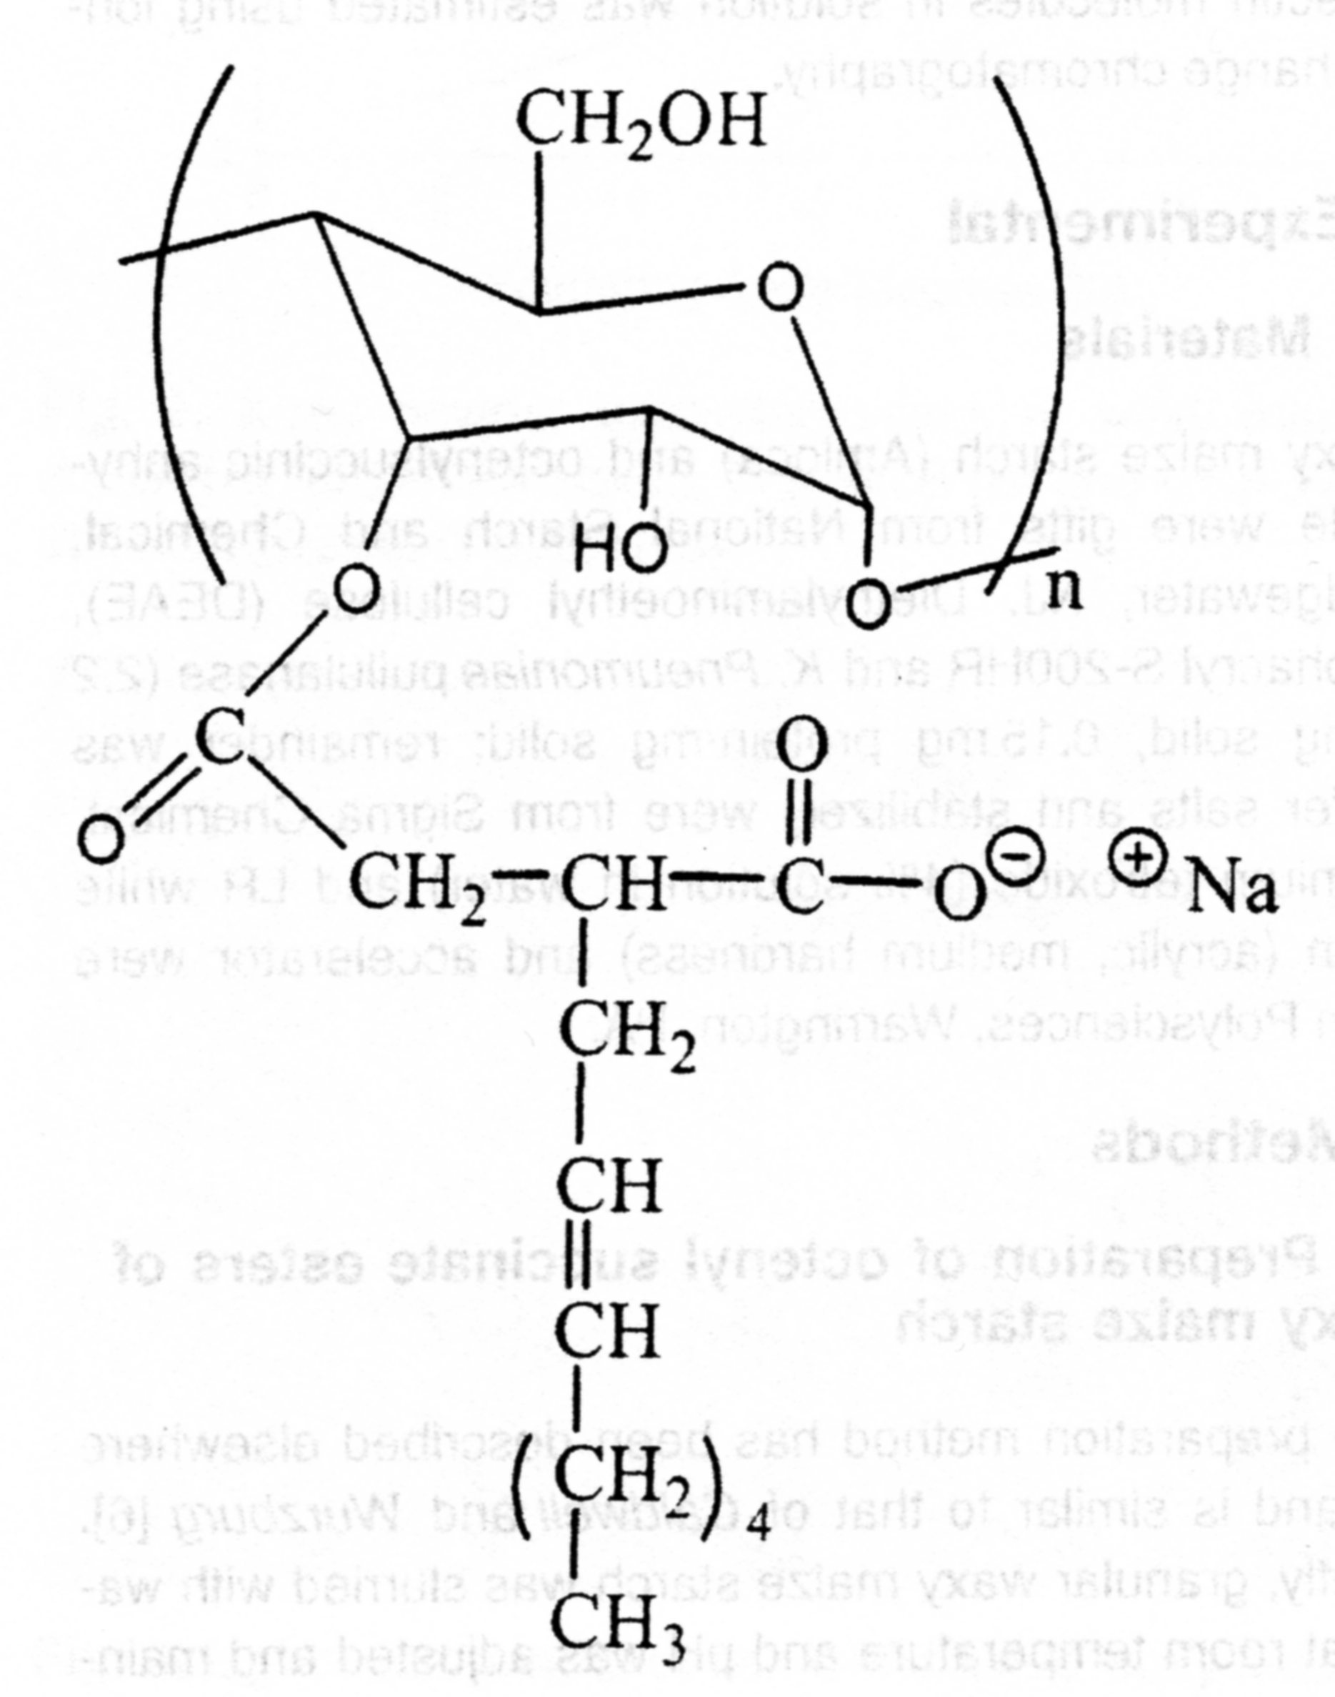
Síťování škrobu pak jde přes kationt Me⁺², která interaguje se dvěma –COO⁻ skupinami dvou makromolekul škrobu
ŠKROB substituovaný oktenyl anhydridem kyseliny jantarové

Slide 44
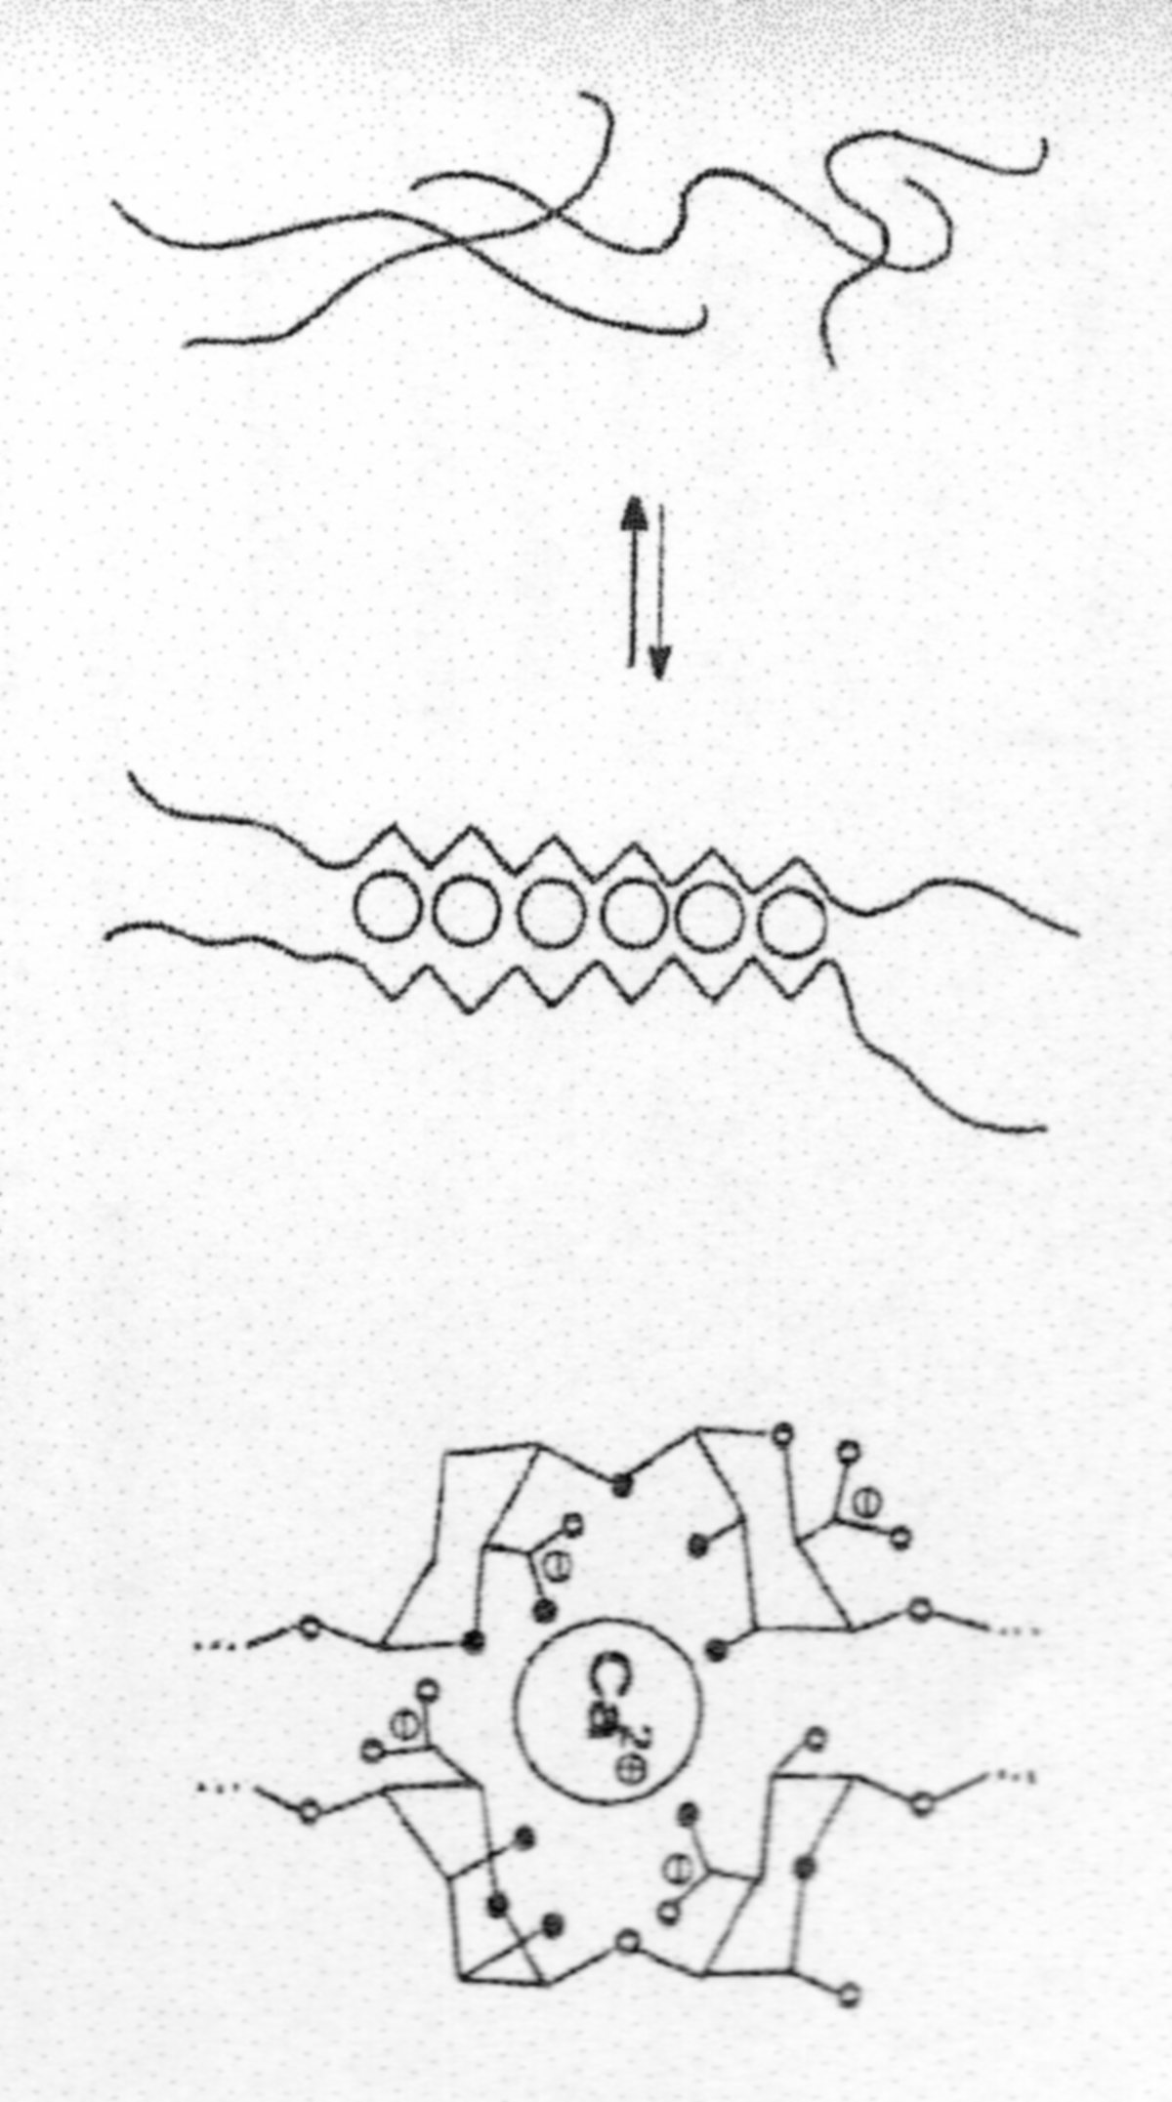
Síťování škrobu pak jde přes kationt Me⁺², která interaguje se dvěma –COO⁻ skupinami dvou makromolekul škrobu

Slide 45
Acetylace škrobu
Vedlejší reakce snižující výtěžek

Slide 46
Monofosfát škrobu
Zde je použit fosforečnan MONOSODNÝ!
Výsledkem je ANIONICKÝ ŠKROB s nízkým stupněm substituce (0,02 – 0,1 g substitučního činidla na 1000 g suchého škrobu), což stačí na dobrou rozpustnost zastudena
Souběžně může probíhat sesíťování škrobu, kde je ale vysoký stupeň substituce (0,1 – 0,2 g substitučního činidla na 1000 g suchého škrobu), někdy až nad 1 (kukuřičné škroby nebotnající ani varem ve vodě

Slide 47
Xantát škrobu

Slide 48
Alkylétery škrobu
Karbamát škrobu

Slide 49
Hydroxymetyléter škrobu
Karboxymetyléter škrobu

Slide 50
Kyanoéter škrobu
Karboxymetyléter škrobu – reakce v ethanolu

Slide 51
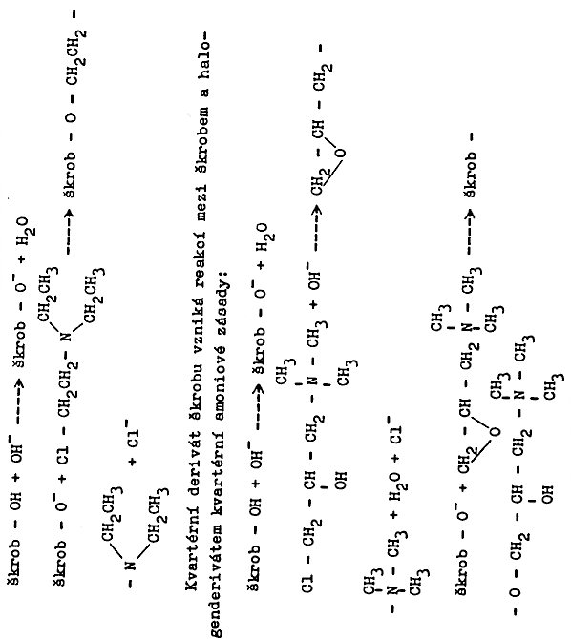
Kationtové škroby 1
+

Slide 52
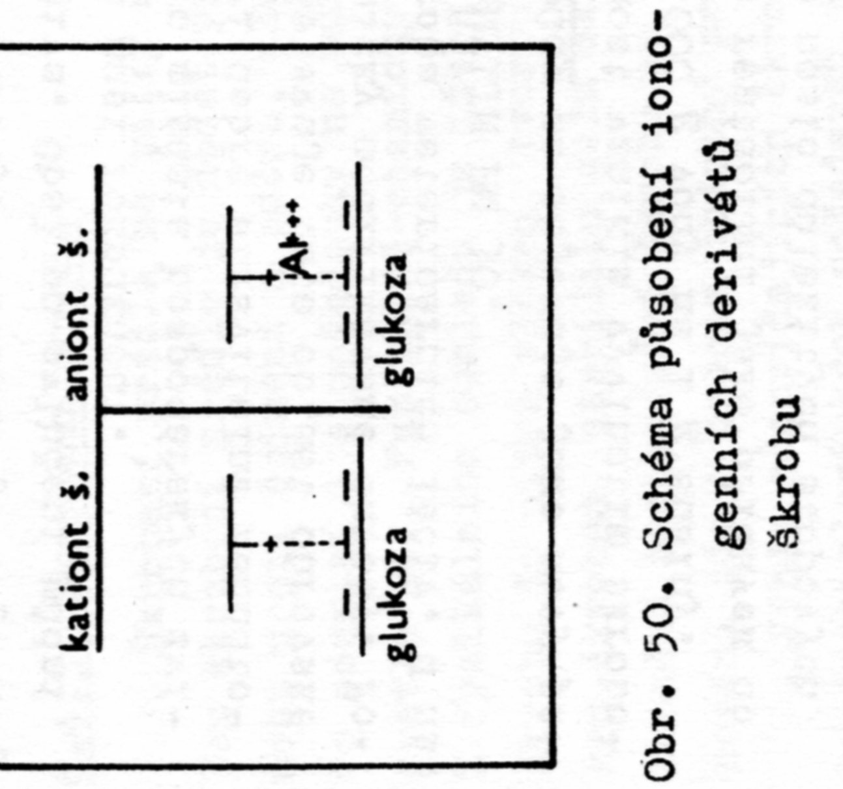
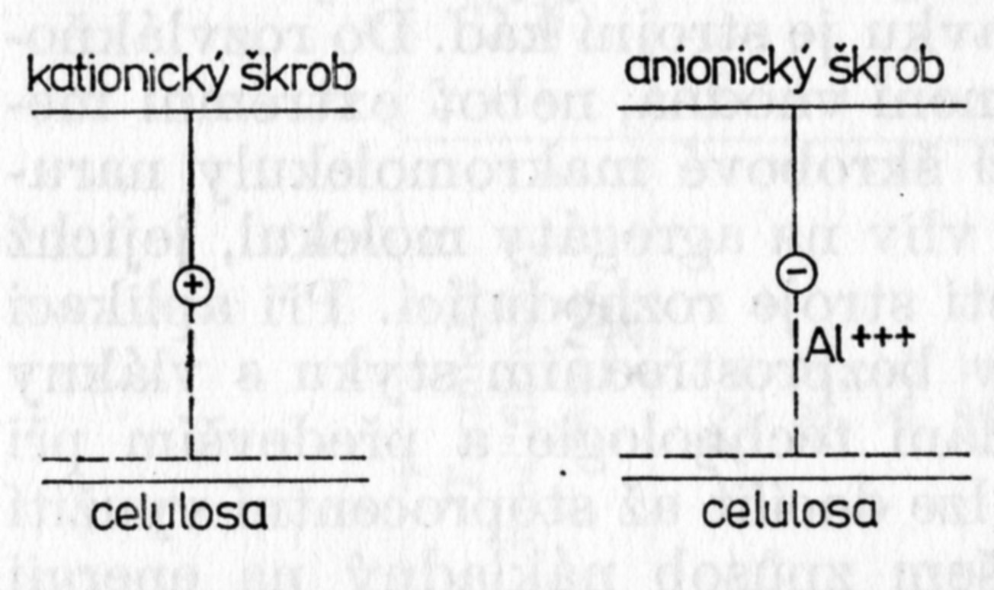
Kationtové škroby 2 - VÝROBA PAPÍRU
Přídavek KATIONICKÉHO ŠKROBU zlepšuje retenci tzv. NULITNÍCH VLÁKEN, která pocházejí jak ze sběrového papíru, tak z odpadu při výrobě
ANIONTOVÝ ŠKROB potřebuje k účinku kationt Al⁺³, obvykle z KAl(SO₄)₄ (kamenec hlinitodraselný)
Z CELULÓZY!

Slide 53
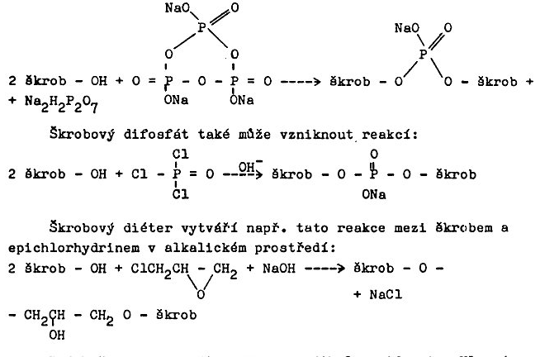
Sesíťované škroby 1

Slide 54
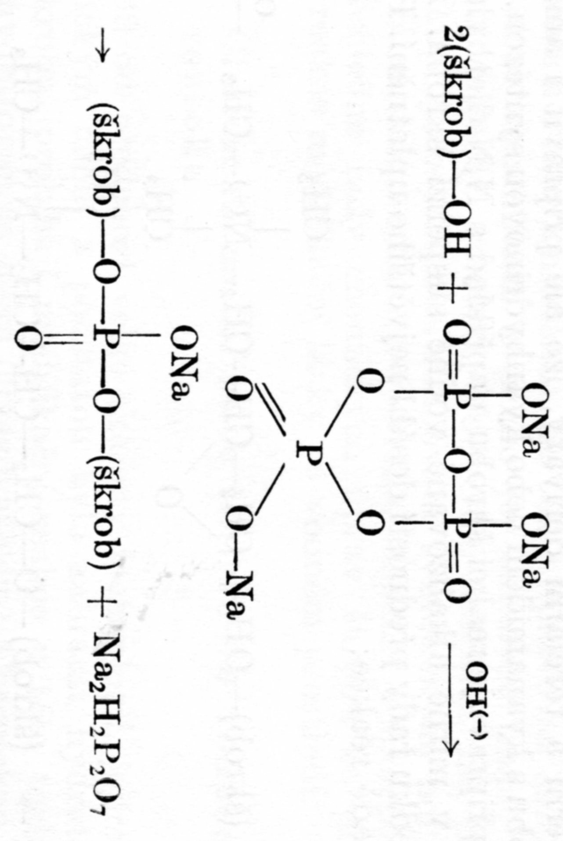
Sesíťované škroby 2
Sesíťované škroby mají VYSOKÝ stupeň substituce někdy až nad 1 (kukuřičné škroby nebotnající ani varem ve vodě) > zasypávací prášky
Souběžně může probíhat ANIONIZACE škrobu, kde je ale NÍZKÝ stupeň substituce (0,02 – 0,1 g substitučního činidla na 1000 g suchého škrobu),
Zde je použit fosforečnan TRISODNÝ!

Slide 55
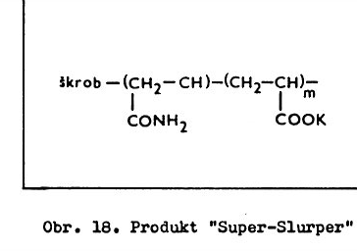
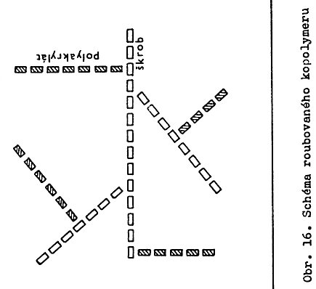
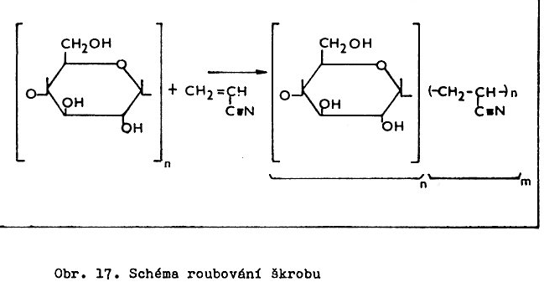
Roubované & blokové kopolymery škrobů

Slide 56
Použití modifikovaných škrobů
Výroba a úpravy papíru
Potraviny
Textilní průmysl
Lepidla
Farmacie
Flokulanty při čištění vod
……………..

Slide 57
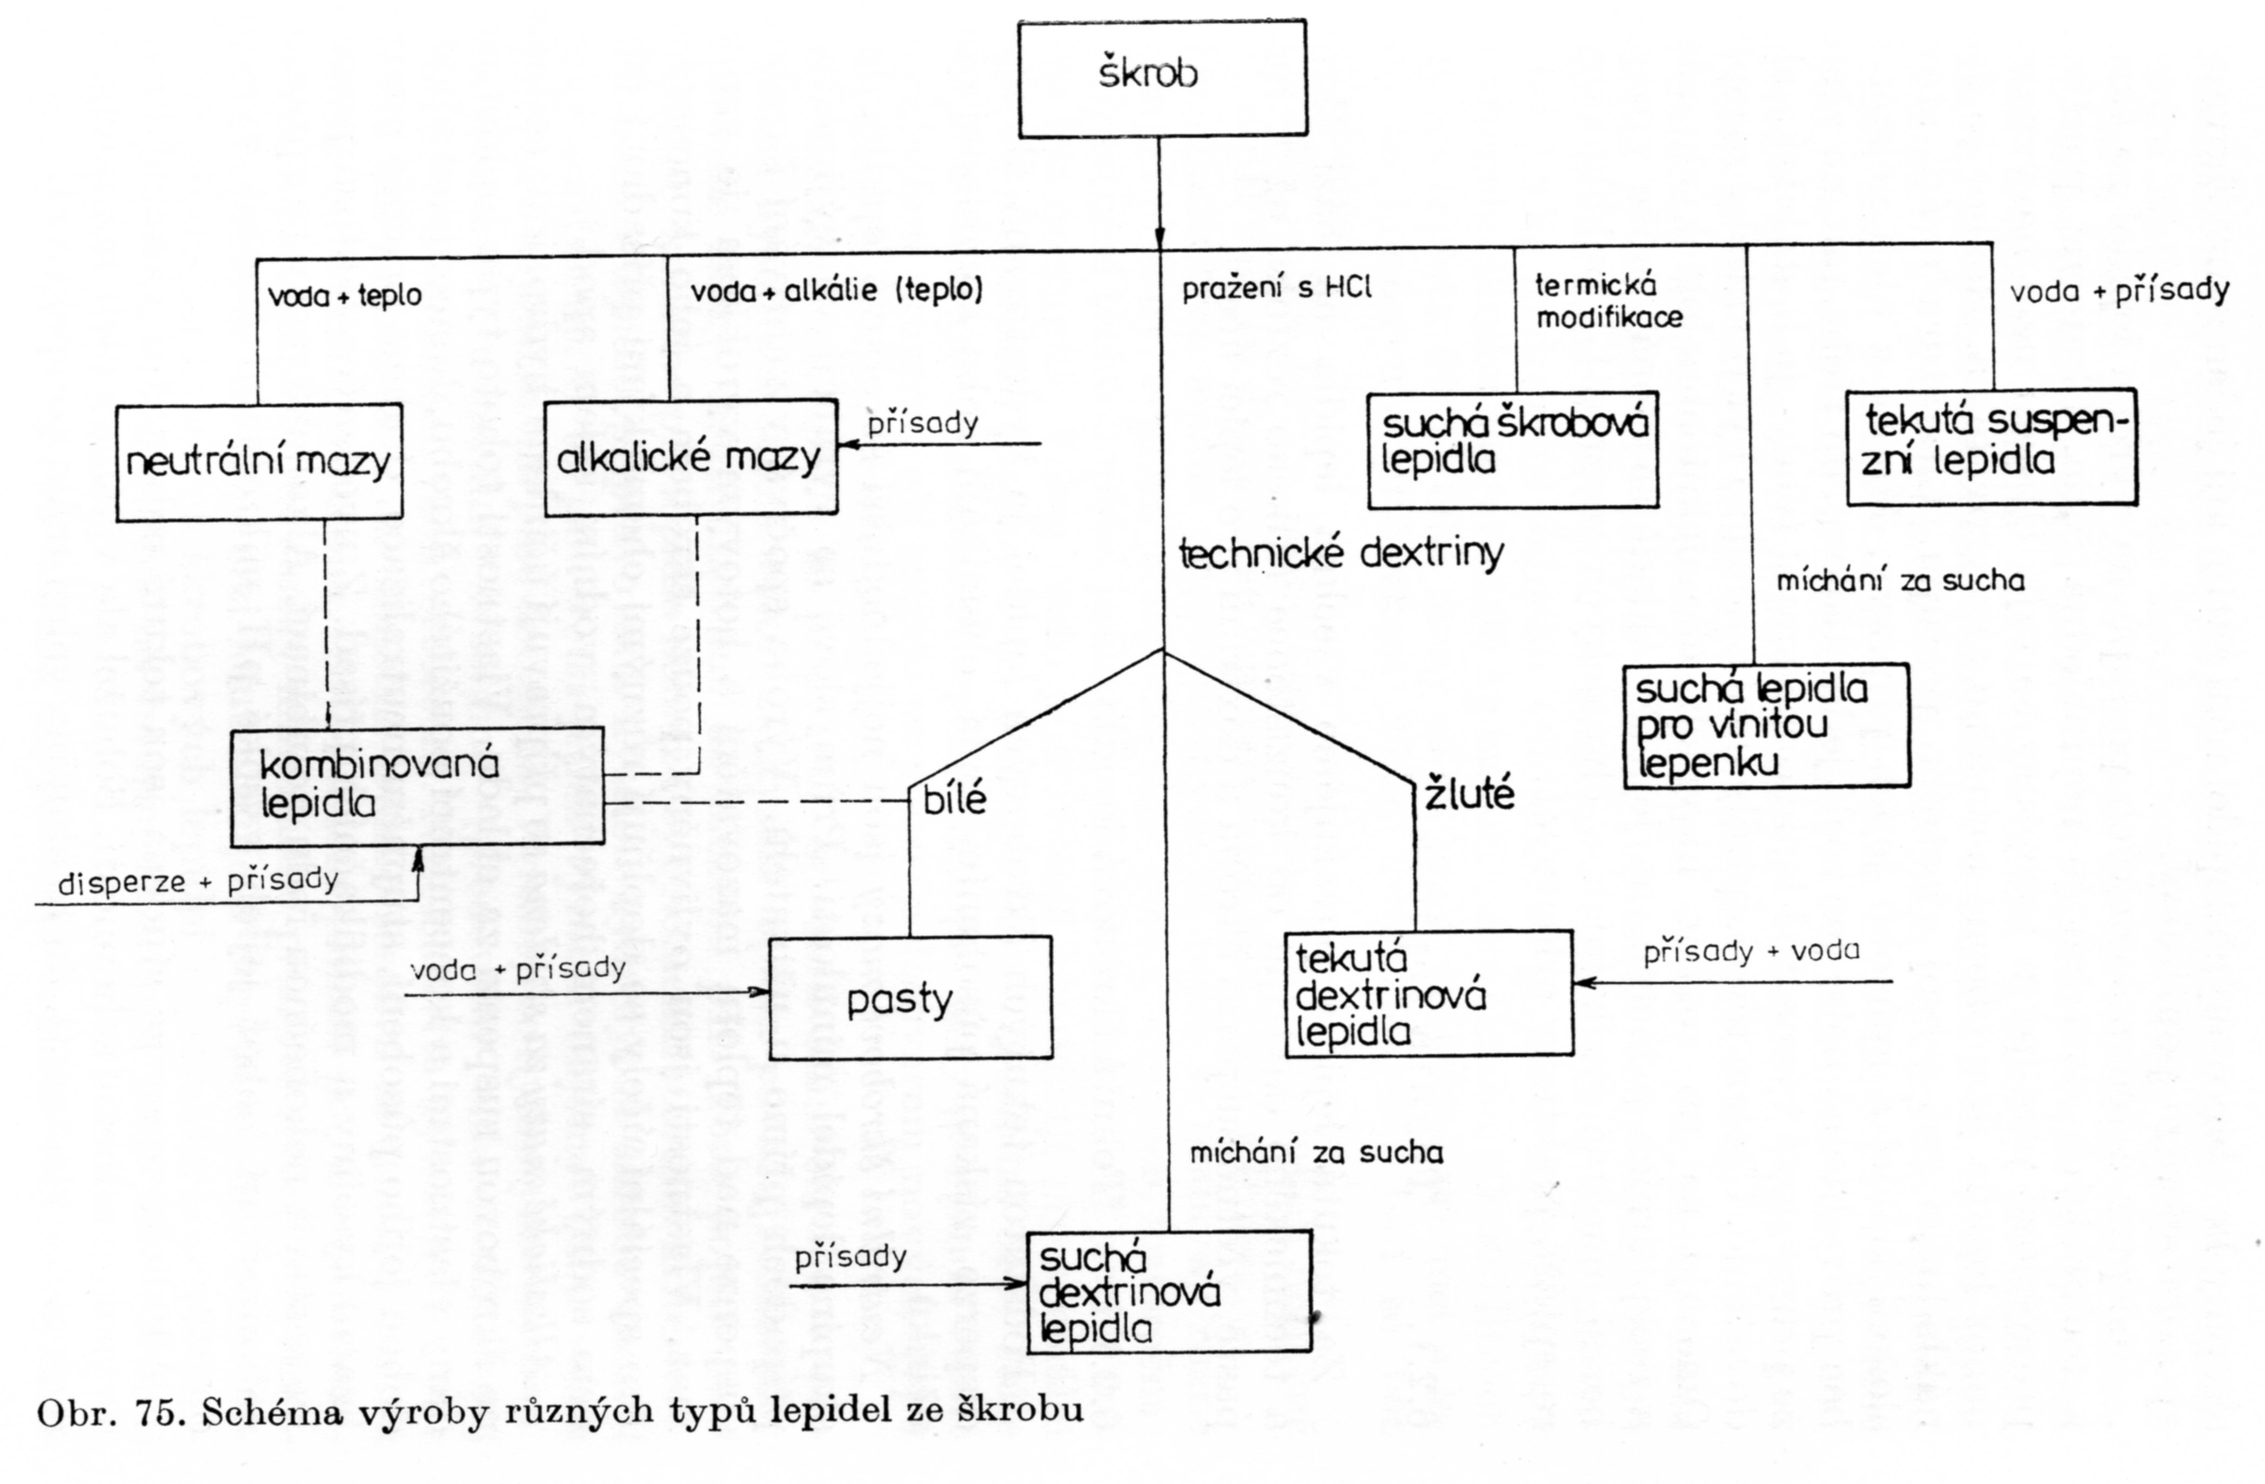

Slide 58
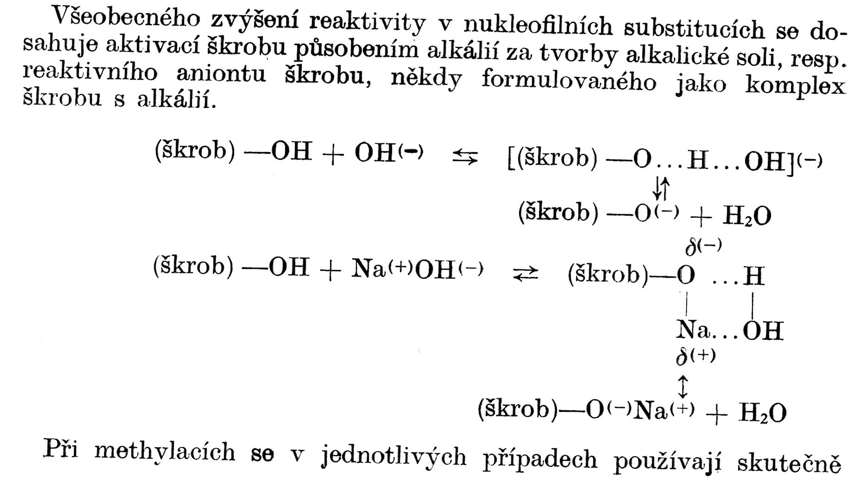
Lepidla ze škrobů

Slide 59
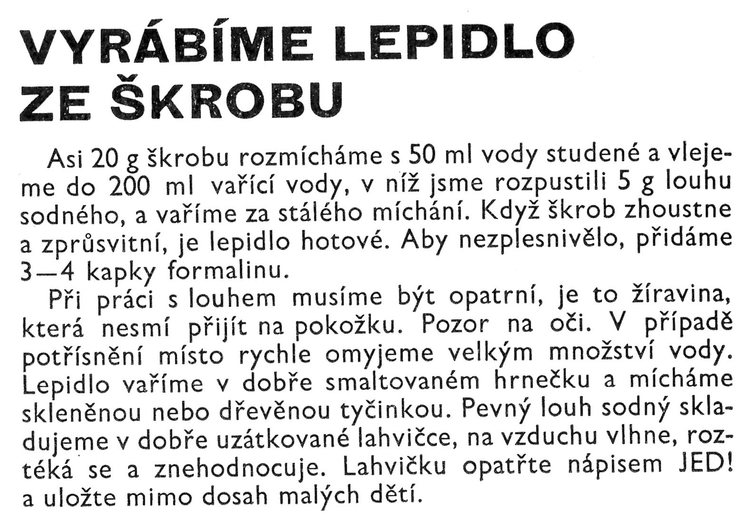
Obvykle se PRŮMYSLOVĚ používá směs bramborového a kukuřičného škrobu

Slide 60
Výrobu dextrinů asi dám do laborek
Výrobu ŠKROBOVÉHO LEPIDLA asi také dám do laborek

Slide 61
Příklad technologie výrobku ze škrobu ŠKROB NA PRÁDLO
Nativní škrob se musí vařit a proto jsou používány MODIFIKOVANÉ ŠKROBY
Modřidlo, pro potlačení žlutého odstínu
BORAX – rozrušuje vodíkové můstky mezi makromolekulami a tak zvyšuje rozpustnost zastudena, vytváří DIESTER ŠKROBU
Na₂SO₄ – zvyšuje rozpustnost
PEO (polyethylenový oxidovaný) vosk – proti shlukování při rozpouštění, regulace lepivosti při žehlení
Může se přidat i PARAFÍNOVÝ VOSK > regulace lepivosti při žehlení

Slide 62
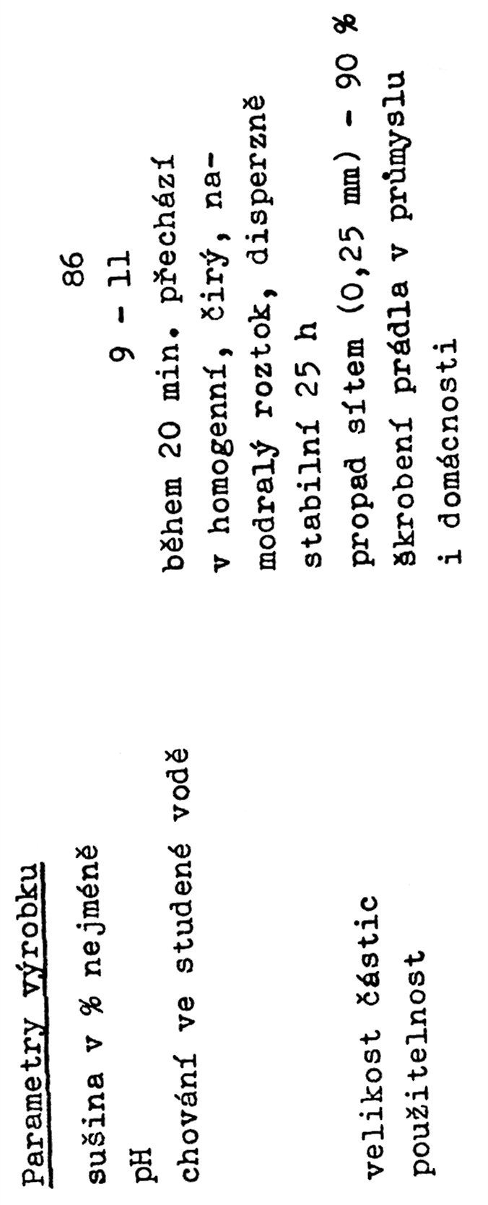
HEREROGENNÍ REAKCE > PROČ???
Běžná sušina škrobu

Slide 63
BORAX – rozrušuje vodíkové můstky mezi makromolekulami a tak zvyšuje rozpustnost zastudena, vytváří DIESTER ŠKROBU
BORAX se proto přidává do lepidla při výrobě VLNITÉ LEPENKY

Slide 64
TERMOPLASTICKÉ ŠKROBY
ZPRACOVÁNÍ TECHNOLOGIEMI PRO SYNTETICKÉ TERMOPLASTY, ale velmi náročné (zatím)
Nutno ale použít změkčovadla – voda & glycerol
Přidávají se i vazebné látky s více –COOH skupinami
Výrobky jsou BIODEGRADOVATELNÉ
Ve spojení s PŘÍRODNÍMI VLÁKNY (např. len) > BIODEGRADOVATELNÉ KOMPOZITY

Slide 65
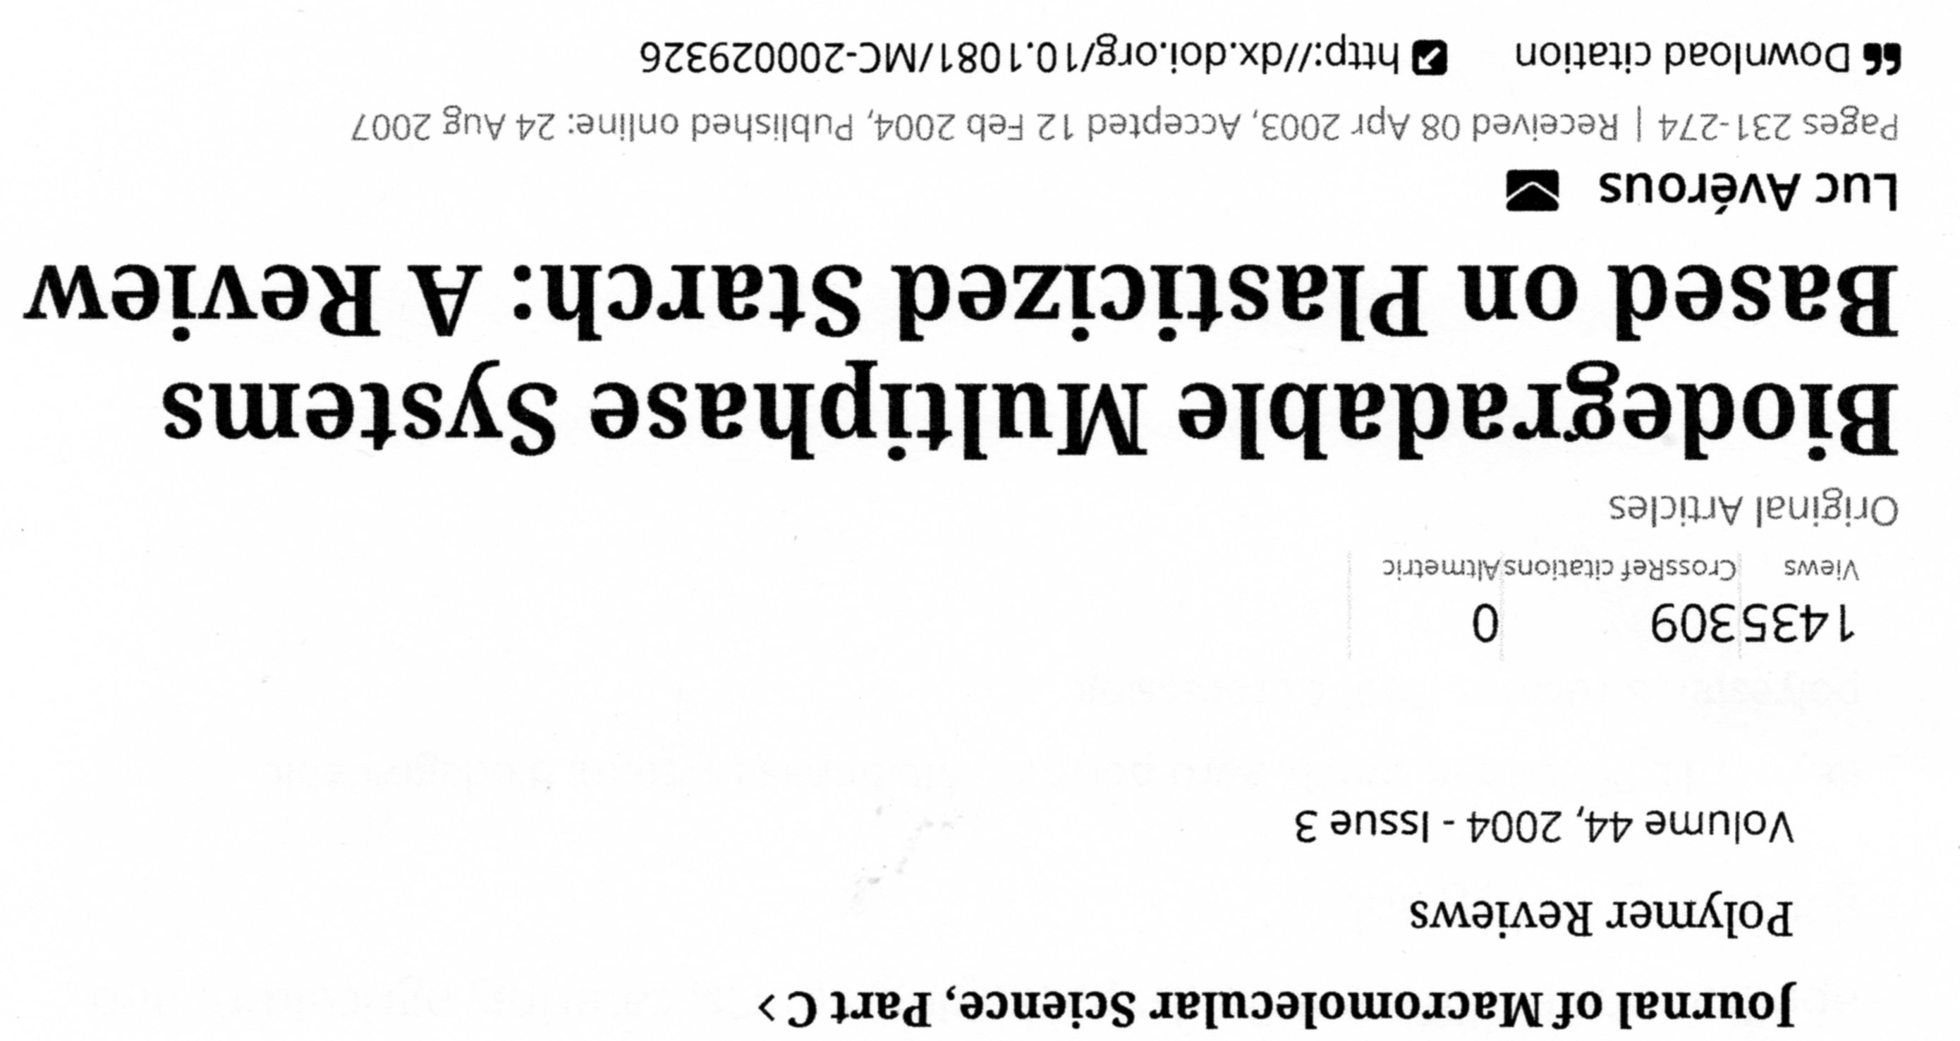
Ewa Rudnik: Compostable Polymer Materials, ISBN: 978-0-08-045371-2

Slide 66
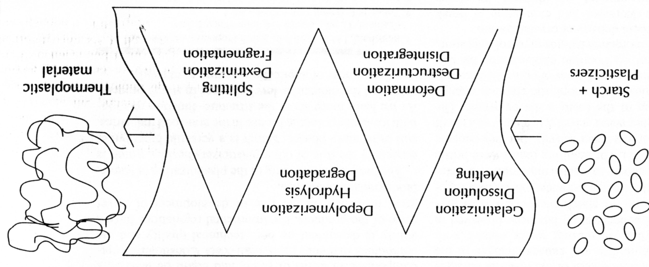
NEJBĚŽNĚJŠÍ jsou VODA & GLYCEROL

